Slide 1
あらかじめ せいふくした
Remnant
2022ねん 1がつ がくいんふくいんか 1か
(사)세계복음화전도협회어린이선교국

Slide 2
じょろん
サミットタイム(Summit Time)
24 いのり
あさ
ひる
よる
こきゅういのり
かくにんする じかん
さんみいったい
かんがえ
５つのちから
かえる じかん
みざ 9
みること
かみのくに
かくていする じかん
3じだい
みことば せいり
いやし ちから

Slide 3
ほんろん
かみさまは かみのかたちとして ひとを
そうぞうされました
(2)れいてきせんざいりょくを もつ
かみのかたちが うばわれました
(1)かみのかたちとして そうぞうされました

Slide 4
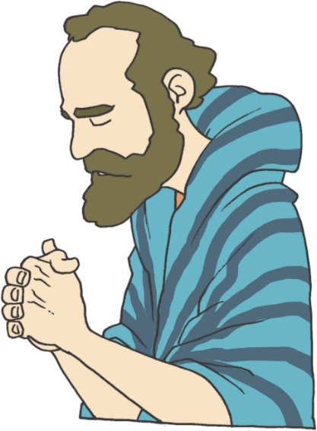
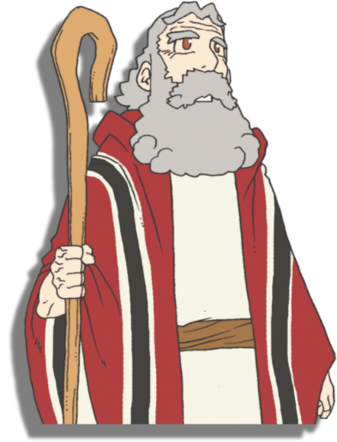
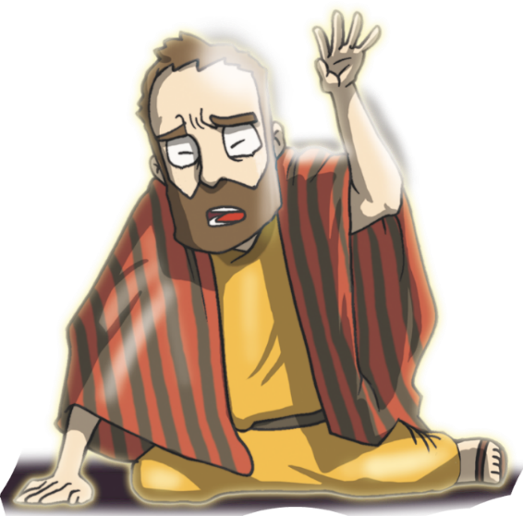
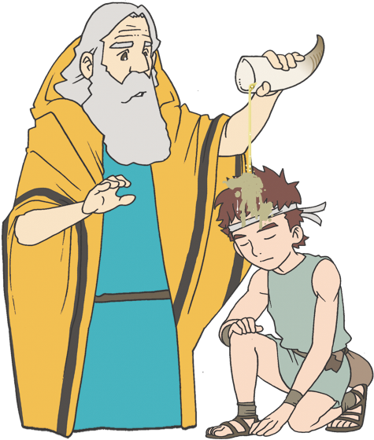
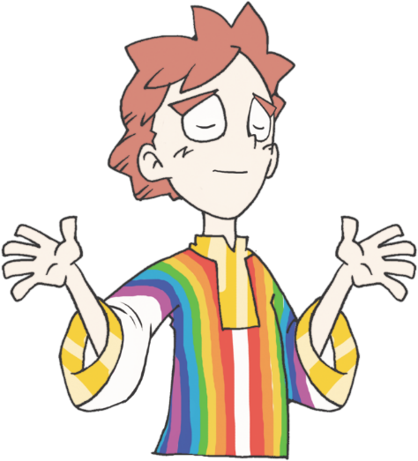
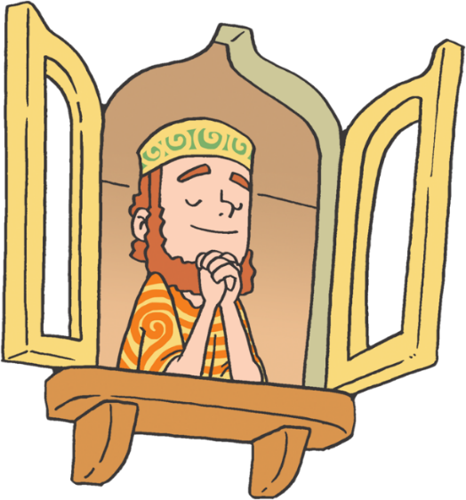
ほんろん
かみさまは かみのかたちとして ひとを
そうぞうされました
(3）かみのかたちを かいふくした しょうにんが います

Slide 5
ほんろん
2. ３つのしゅくふくが あたえられました
(1)みざの しゅくふく

Slide 6
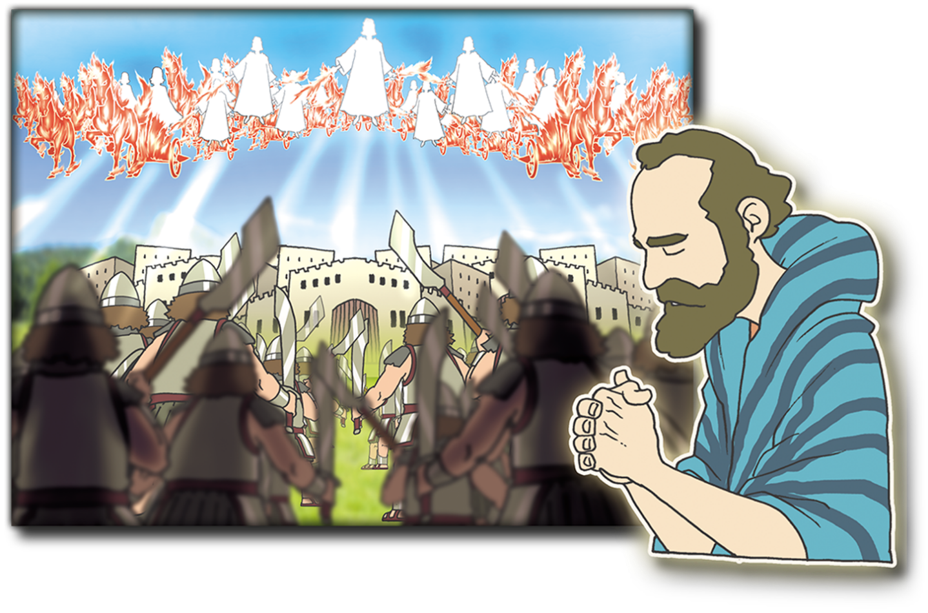
ほんろん
2. ３つのしゅくふくが あたえられました
(2)じくう ちょうえつ

Slide 7
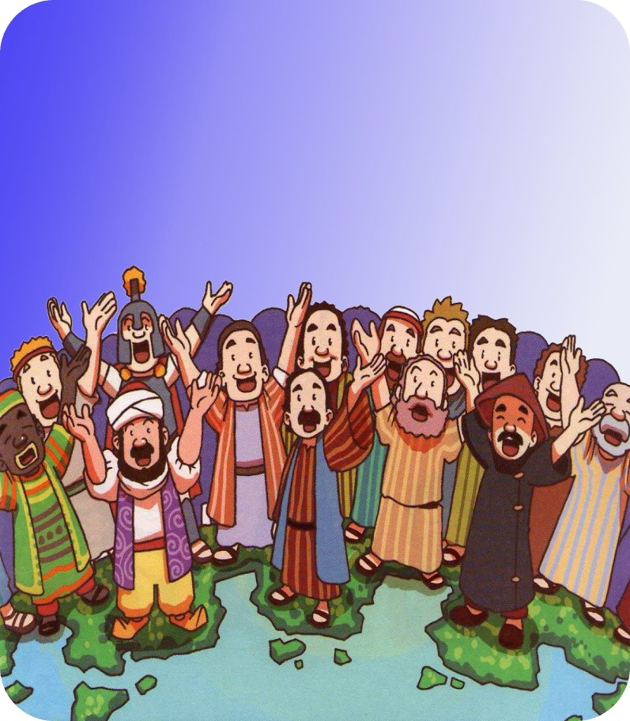
ほんろん
2. ３つのしゅくふくが あたえられました
(3)237かこくに ひかり

Slide 8
ほんろん
3. あらかじめ せいふく しましょう
(1)ただ
(2)ゆいいつせい
(3)さいそうぞう

Slide 9
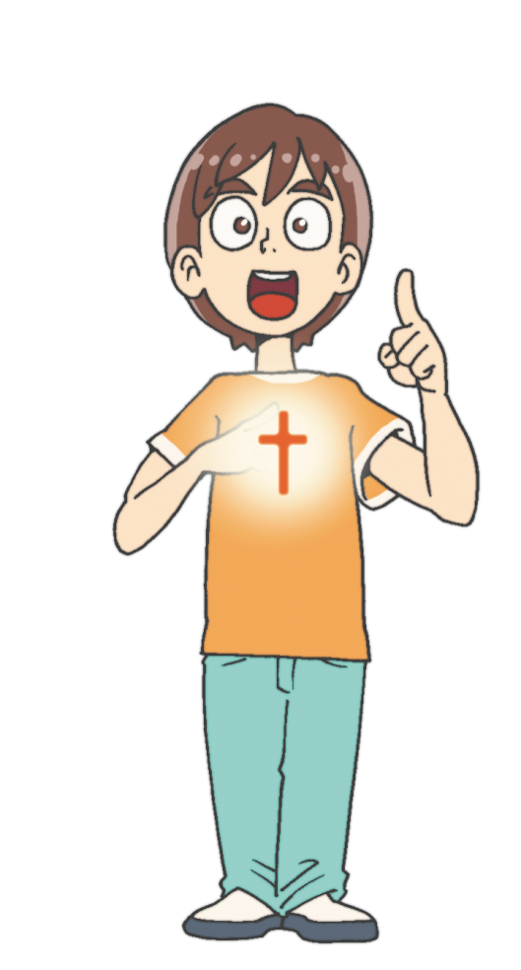
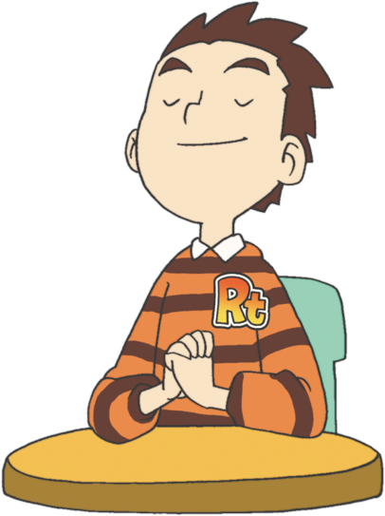
けつろん
ちいさなことを さくひんに
あさと ひると よるに いのりの さくひんを つくろう

Slide 10
フォーラム
を
し
て
こく いん し よう
みことば- かみのかたちを かいふくした
レムナントは 3ちょうえつの しゅくふくで
げんばを あらかじめ せいふくして しょうにんの
こたえを あじわいました
じっせん – わたしの ちいさな ことを ただの
さくひんとして つくる ちいさな じっせんを きめよう
いのり ｰ みことばを かんがえて いのりぶんを
かいてみよう

